Slide 1
입원환자를 위한 딥러닝 기반 혈당 예측
순천향대학교
컴퓨터시스템연구실
19.08.26
이한범, 김상현

Slide 2
19.08.19 (월) 면담 정리
실험결과 분류
Epoch 별 RMSE 검증 (사용데이터 : 혈당데이터, +HbA1c) (PH 30 기준)
PH, 환자 특성변수별 RMSE 검증 (사용데이터 : 혈당데이터, +HbA1c, +BMI, +DM) (Epoch-Time 300 기준)
선행학습 유무에 따른 RMSE 검증 (사용데이터 : +HbA1c) (Epoch-Time 300 기준)
혈당 그래프 시각화
실제 혈당값과 예측된 혈당 값들에 대한 그래프 표시

Slide 3
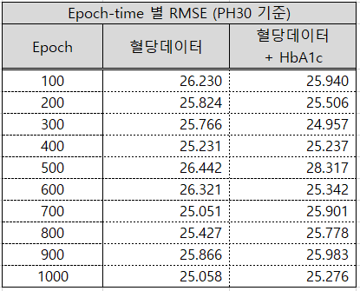
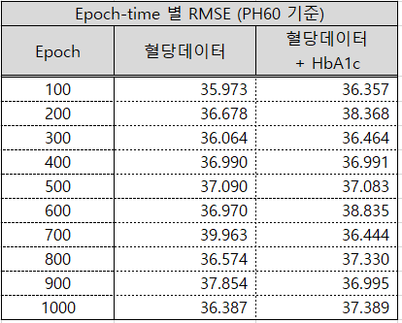
실험결과 분류
Epoch 별 RMSE
혈당데이터와 +HbA1c 데이터만 비교하고자 결과 분할

Slide 4
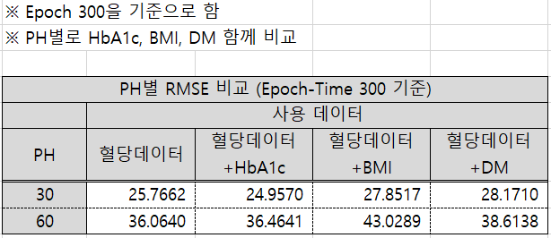
실험결과 분류
Epoch 300을 기준으로 한 PH별 RMSE 비교
각 특성변수를 모두 고려하여 결과정리

Slide 5
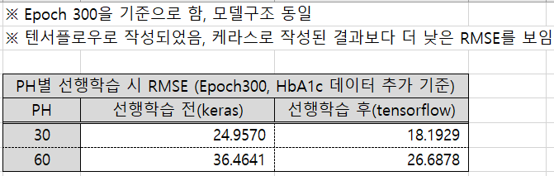
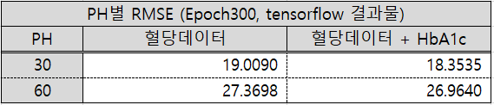
실험결과 분류
선행학습 전 후 RMSE 비교
계층 및 모델구조는 동일하지만 keras의 결과물보다 tensorflow의 결과물이 더 좋음

Slide 6
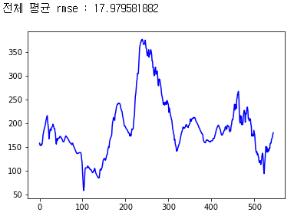
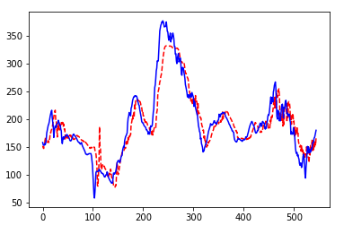
환자 혈당 데이터 비교
실제 환자 혈당 데이터 vs 예측 혈당 데이터
실제혈당 : 파란색 실선 예측혈당 : 빨간색 점선
아래 예시의 경우 선행학습 후 혈당데이터 + HbA1c (PH 30 기준)

